Slide 1
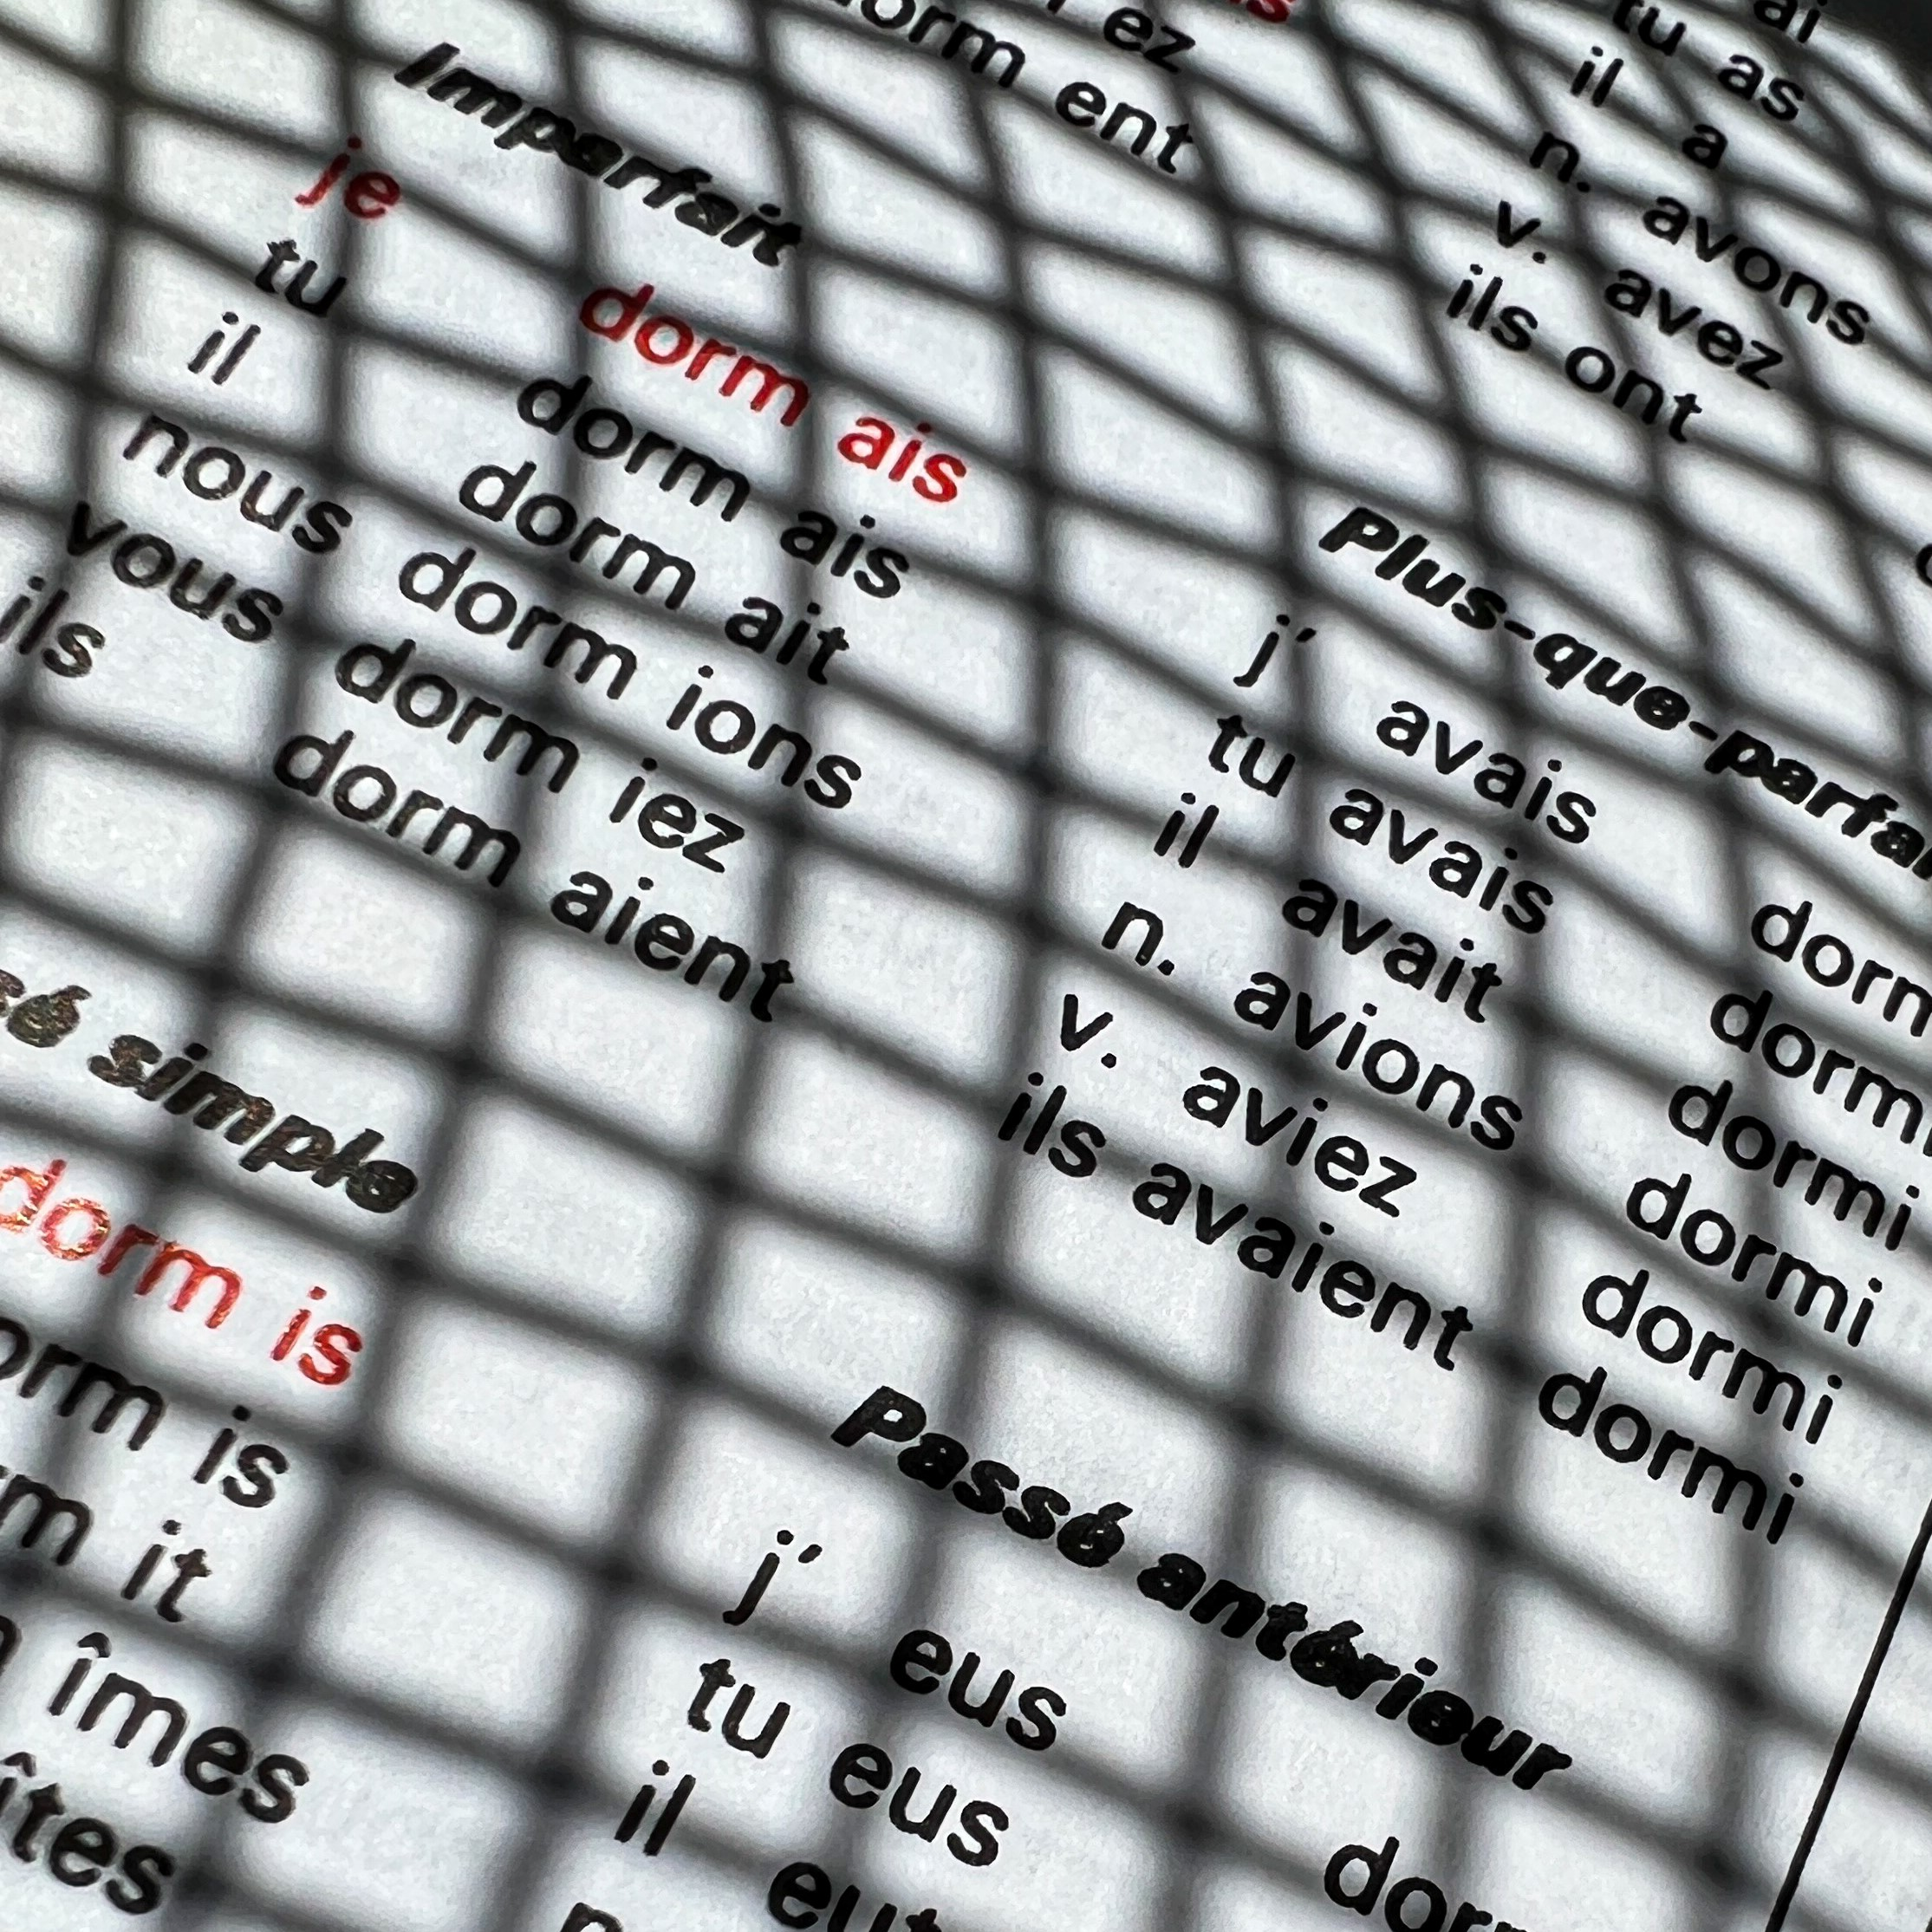
Fachspezifisches
sprachen

Slide 2
Fachspezifisches – sprachen
Funktionierende Strategien und hilfreiche Umstände in meiner Schulzeit:
Vorlesen als Form möglicher Unterrichtsbeteiligung.
Frei wählbare Aufsatzthemen und Sachtexte.

Slide 3
Fachspezifisches – sprachen
Was noch geholfen hätte:
Klare Aufgabenstellungen mit Schema über Ablauf (z.B. Einleitung, Hauptteil usw.,) und genaue Zeitvorgaben, Rückfragen bei Unklarheiten als fixen Bestandteil im Auftrag definieren.
Erarbeiten von Kenntnissen bezüglich verschiedener Arten des Textschreibens (z.B. Sachtext, Bildbeschreibung, Interpretation, Texte nahe an Alltag und Wahrheit, aber dennoch erfunden und offensichtliche Fantasietexte) und ihrer jeweils qualifizierenden Merkmale.
Strukturierungshilfen für das Erstellen von Texten.
Thematisch eher sachbezogene Inhalte verlangen, die bestenfalls Interessenschwerpunkte berücksichtigen.
Wenn personenbezogenes Schreiben, Interpretationen und Eintauchen in Gefühlswelten verlangt wird, dann eventuell mit beigelegtem Katalog möglicher Gefühle, Begründungen und Interpretationswege.
Diktate in Einzelraum schreiben, wo eine Textaufnahme der Lehrperson beliebig abgespielt und pausiert werden kann.
Pflichtstoff auch in Tests auf Essenzielles und Grundsätzliches beschränken um Verständnis, Können und Sicherheit zwar sichtbar zu machen, aber Zeitdruck zu nehmen.

